Slide 1
اللغه الفارسيه للمرحله الاولى
جامعة كربلاء
كلية العلوم السياحية
قسم ادارة المؤسسات الفندقية

Slide 2
جامعة كربلاء
كلية العلوم السياحية
قسم ادارة المؤسسات الفندقية
الدرس الثاني عشر

Slide 3
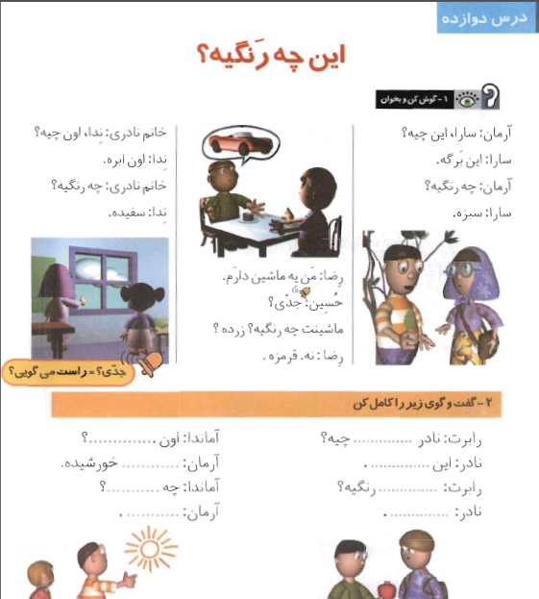
السؤال عن اللون
ما لونه؟

Slide 4
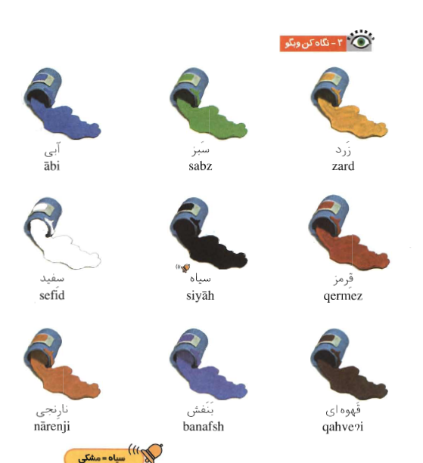
الالوان
ما لونه؟

Slide 5
قاموس الدرس الحالي
ما لونه؟

Slide 6
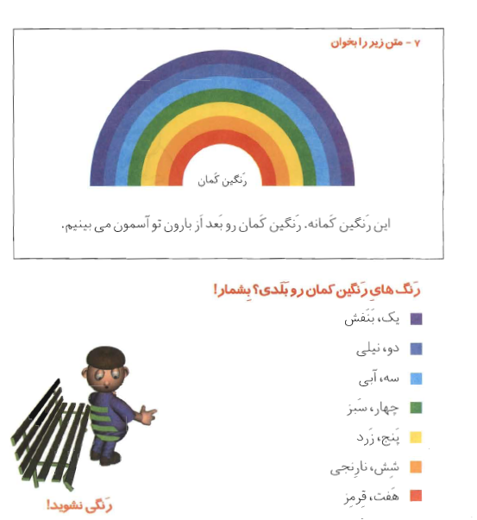
الوان قوس قزح
ما لونه؟

Slide 7
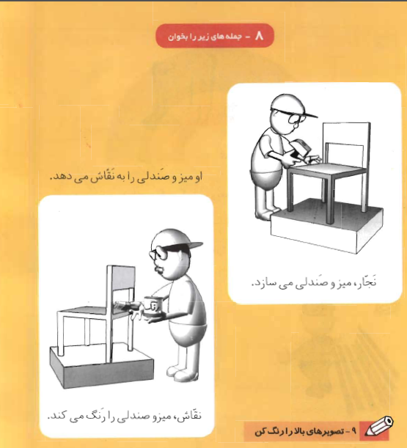
النجار و الصباغ
ما لونه؟

Slide 8
الوان العلم الايراني ...و جمل مفيدة
ما لونه؟

